Slide 1
Introduktion til app-programmering
”There is an app for that”

Slide 2
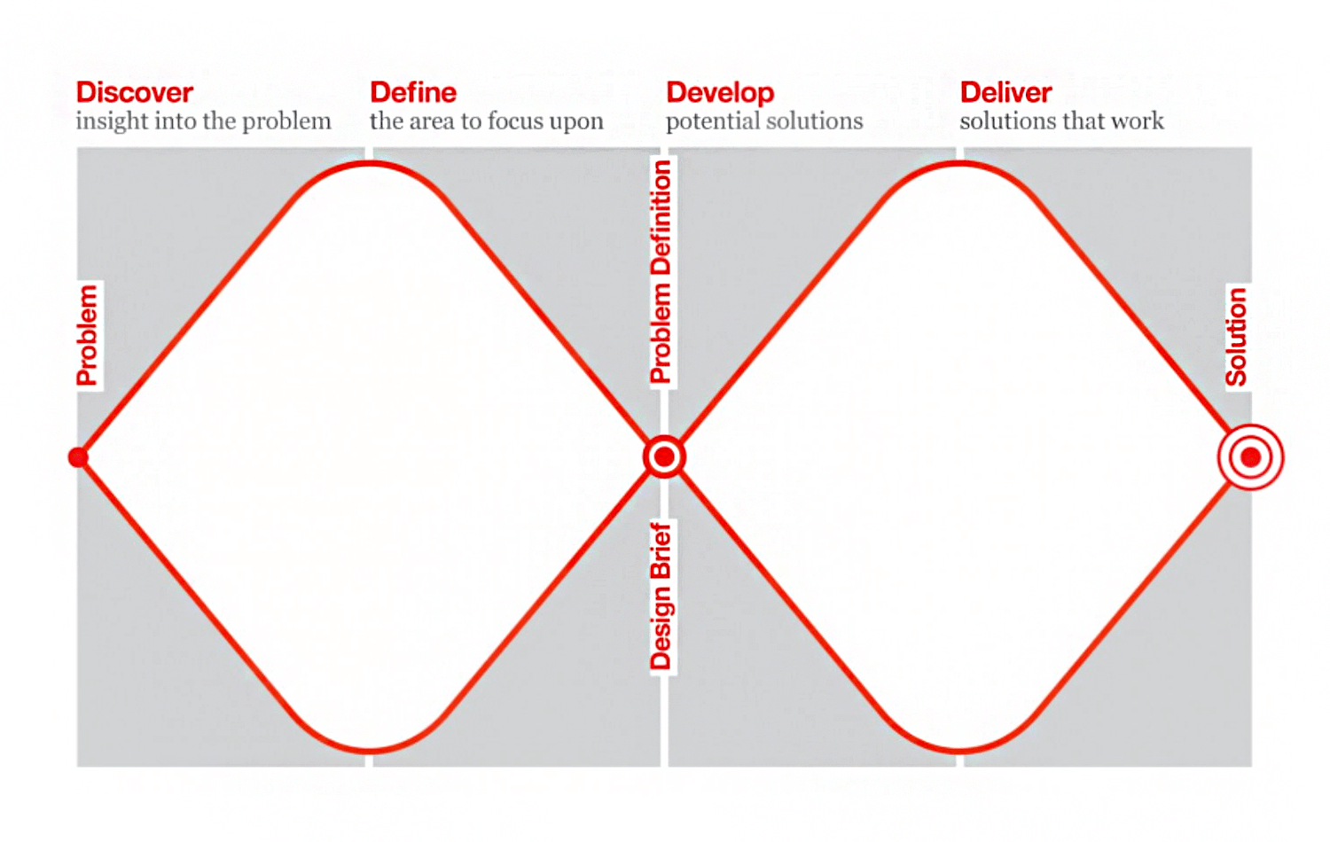
Proces

Slide 3
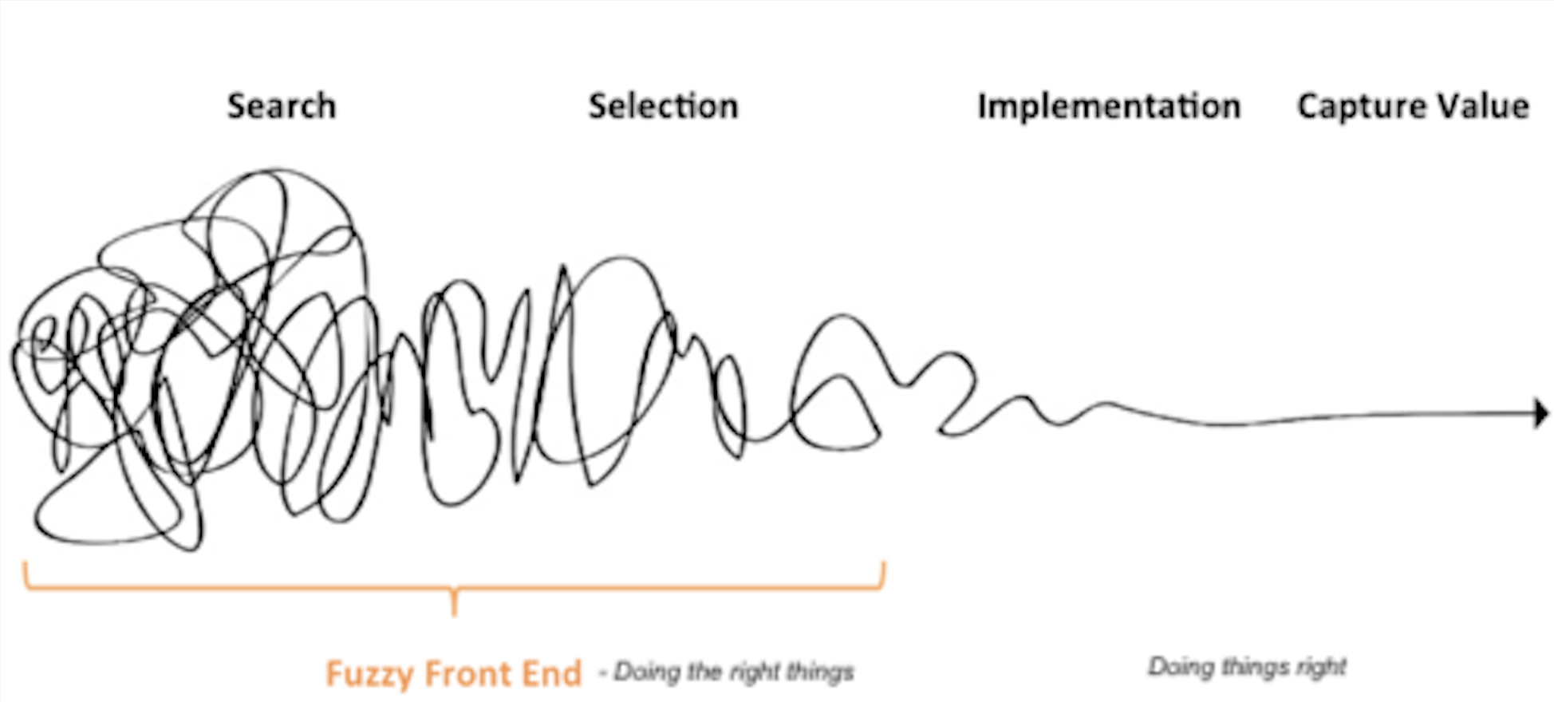
Fuzzy front end

Slide 4
Designspørgsmål
Hvem er brugeren?
Hvordan er forholdet mellem design og bruger?
Krav
Designprincipper
Hvordan evaluere vi vores design?
Hvilke mål kan vores design opfylde?

Slide 5
Prototyper
Papirprototyper
Programmerede prototyper
Lofi til Hifi prototype
Sammenhængen mellem, hvad brugeren ser, og hvad app’en gør skal indfanges i en prototype.

Slide 6
Trelagsarkitektur
Præsentationslag (Front-end/User interface)
Logiklag (kode)
Datalag (database/internettet)

